Slide 1













2019
七（2）班文明
班级小结

Slide 2
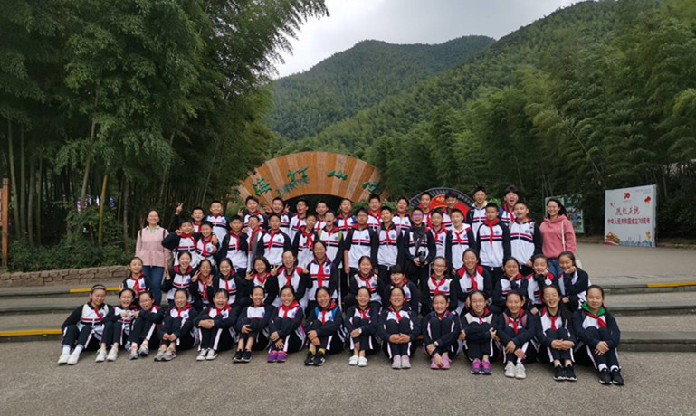
寒冬腊月，刺骨的寒风掩不住
我们炽热的心跳······

Slide 3









01
02
目录
CONTENTS
班级文化
多彩活动
03
04
班级成就
目标小结

Slide 4



01
班级文化

Slide 5

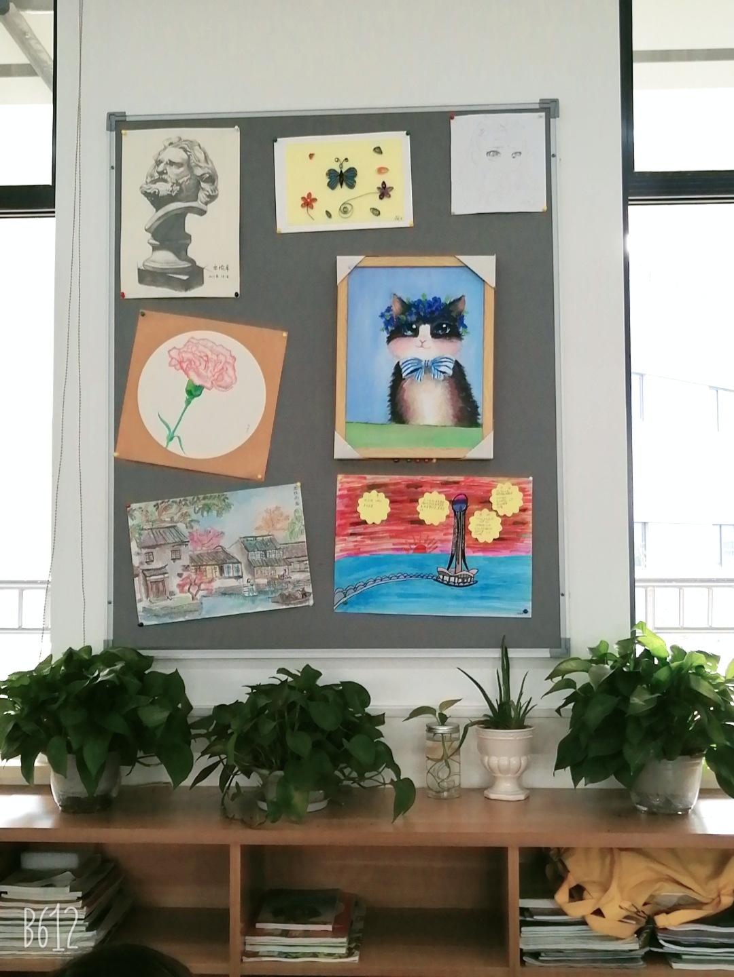
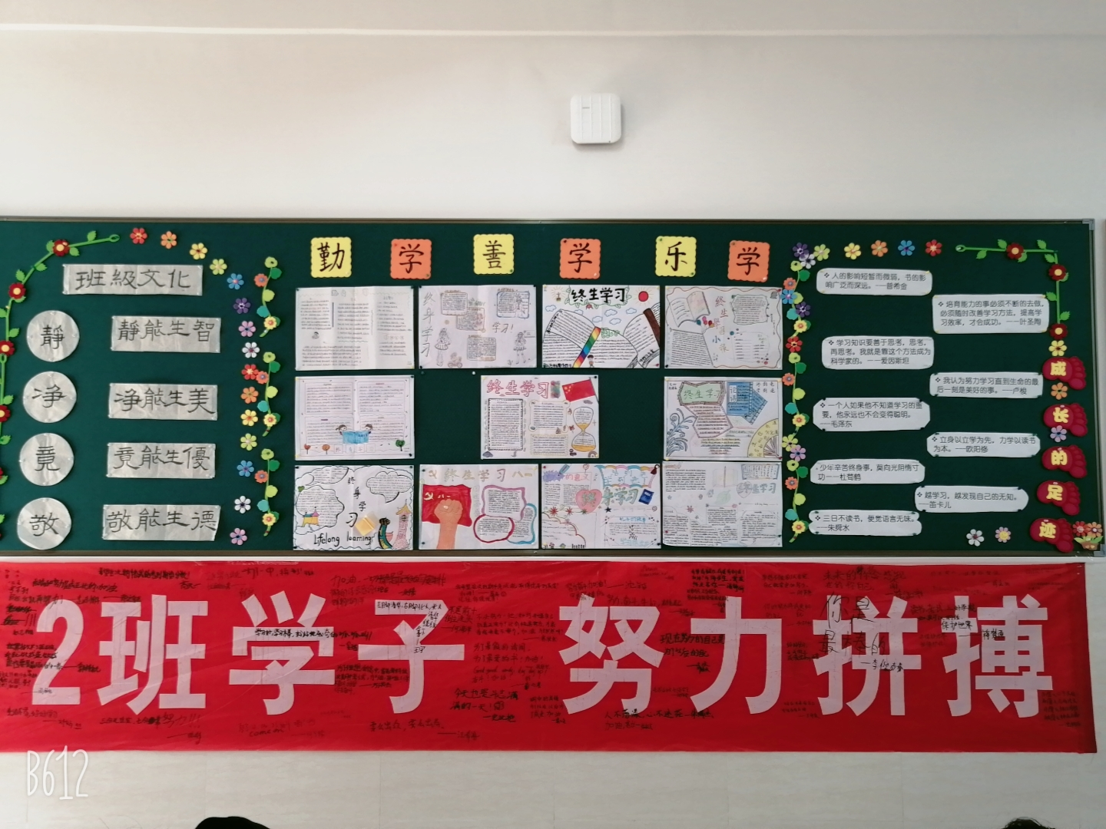

Slide 6


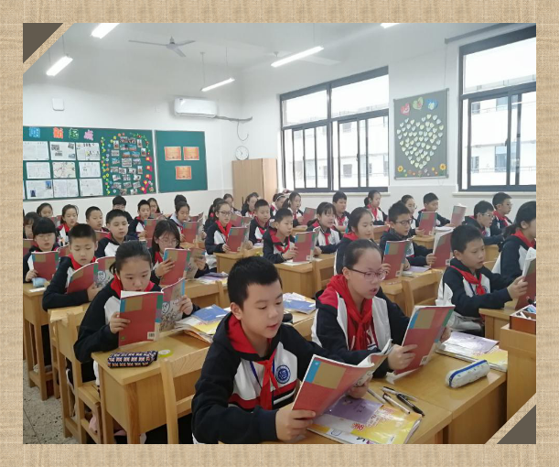


班级文化
我们
书声朗朗···

Slide 7

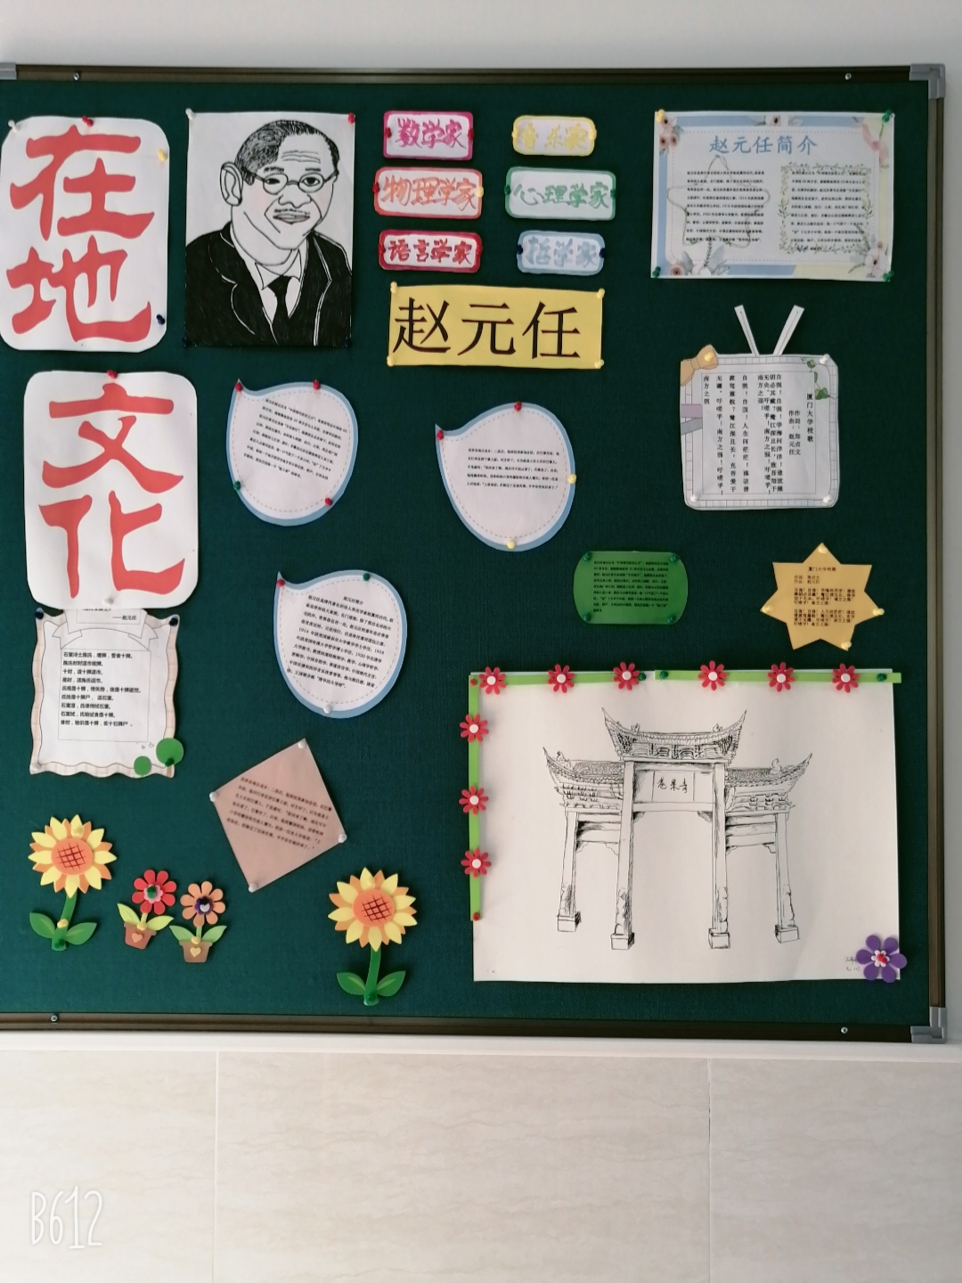

我们的
名人榜样 ···
赵
元
任
先
生

Slide 8
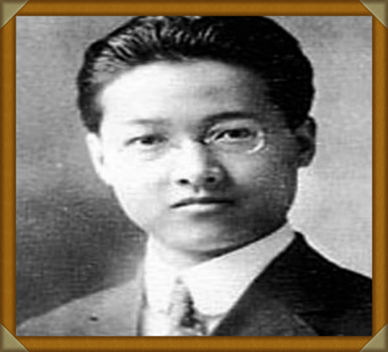
物理学家
心理学家
数学家
哲学家
音乐家
语言学家

Slide 9
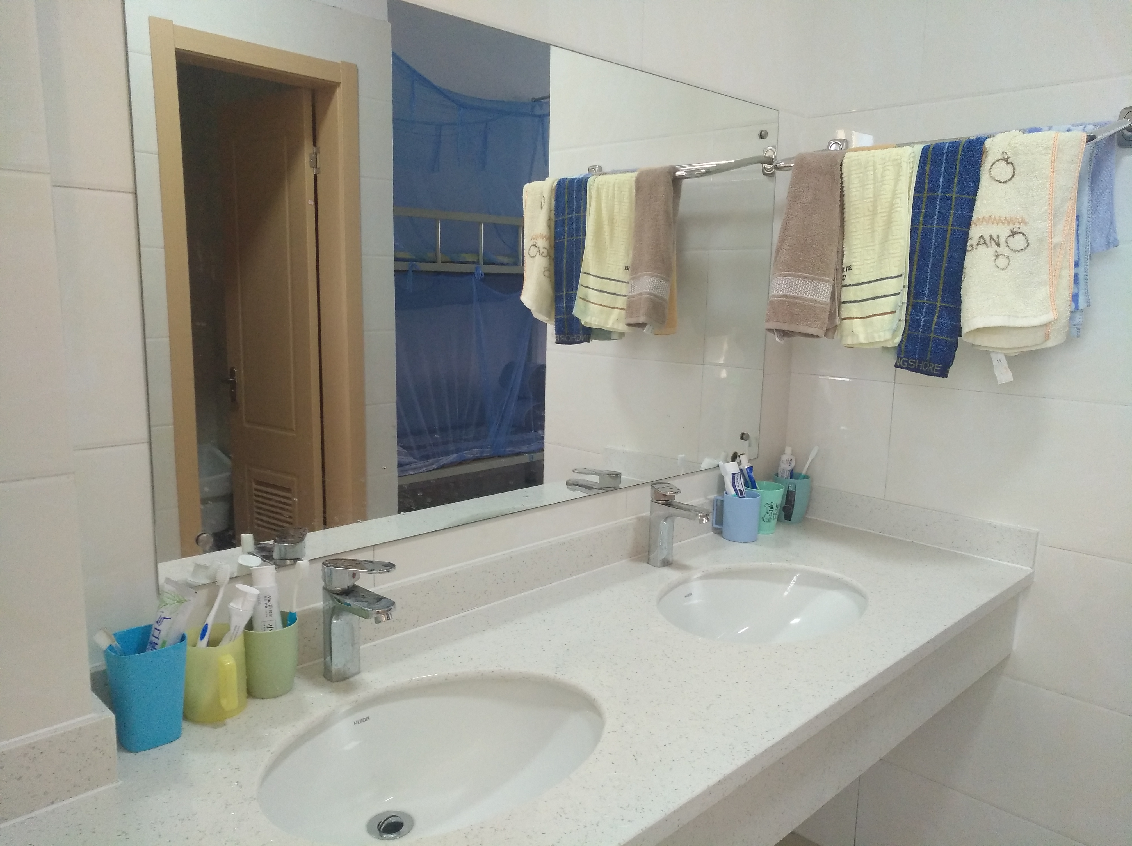
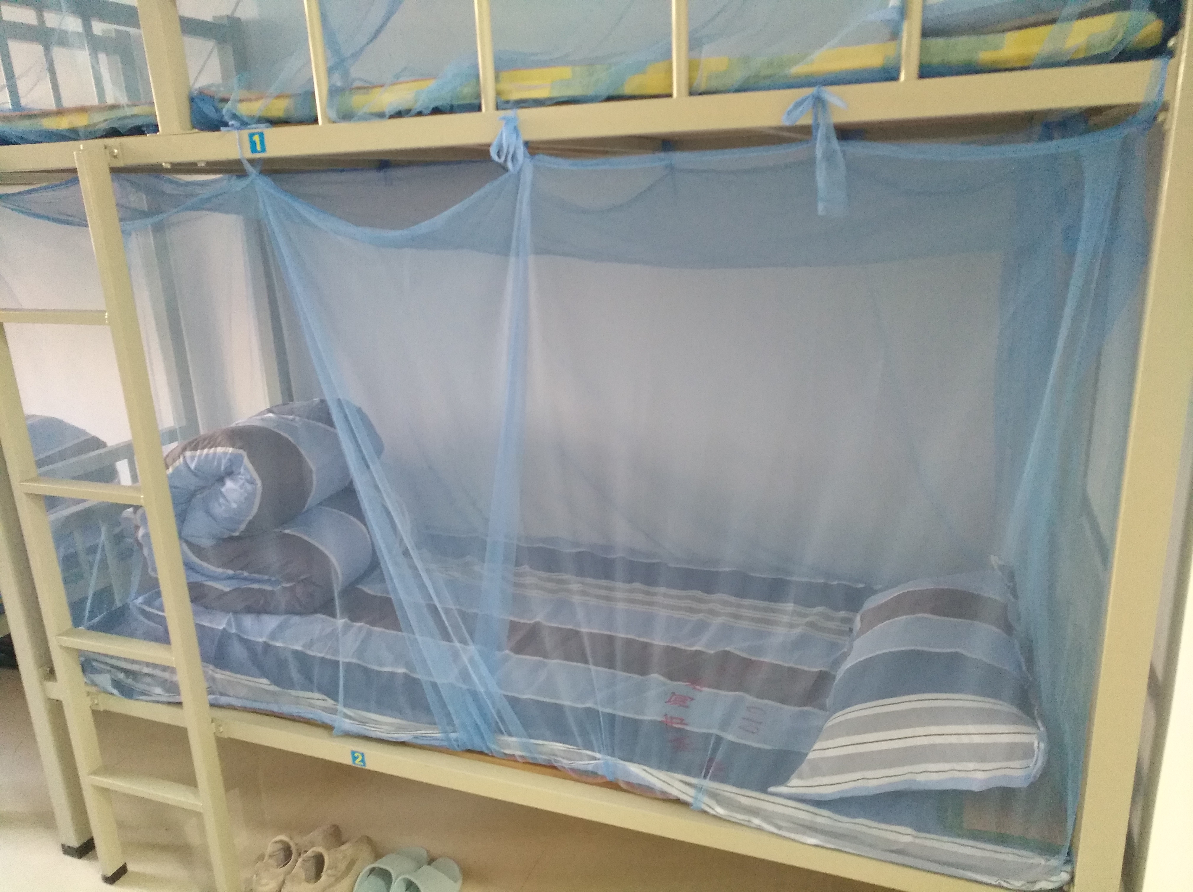
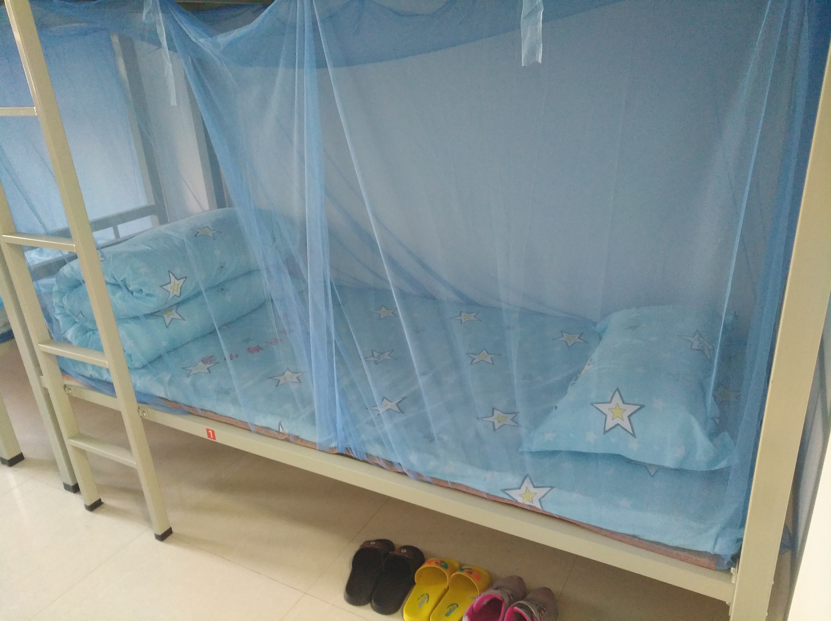
Have a look!
在宿舍中······

Slide 10
02
多彩活动

Slide 11


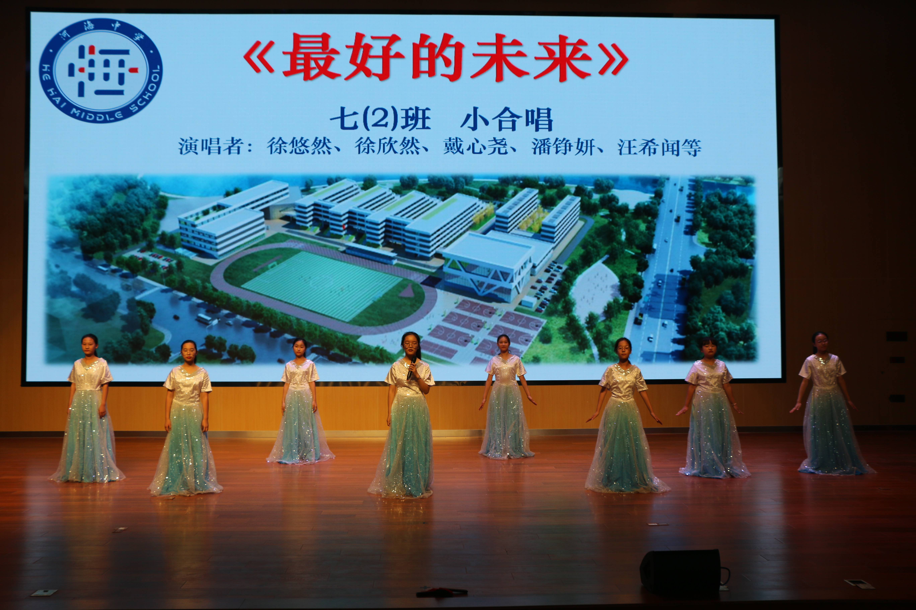
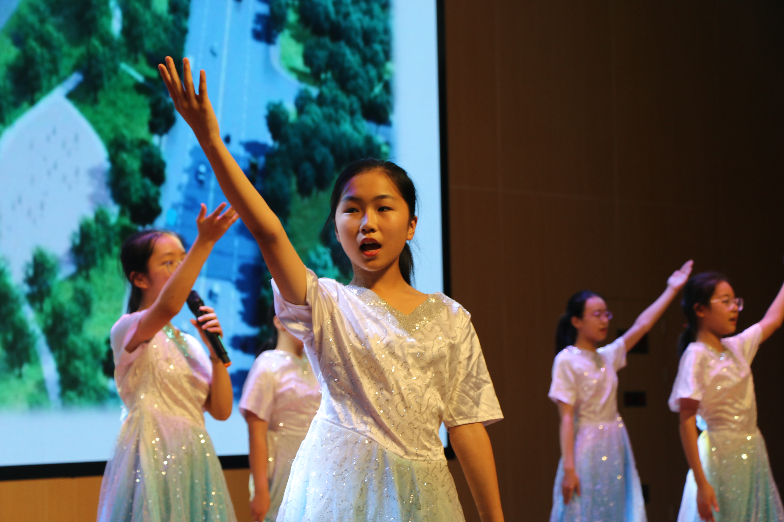



多彩活动

Slide 12
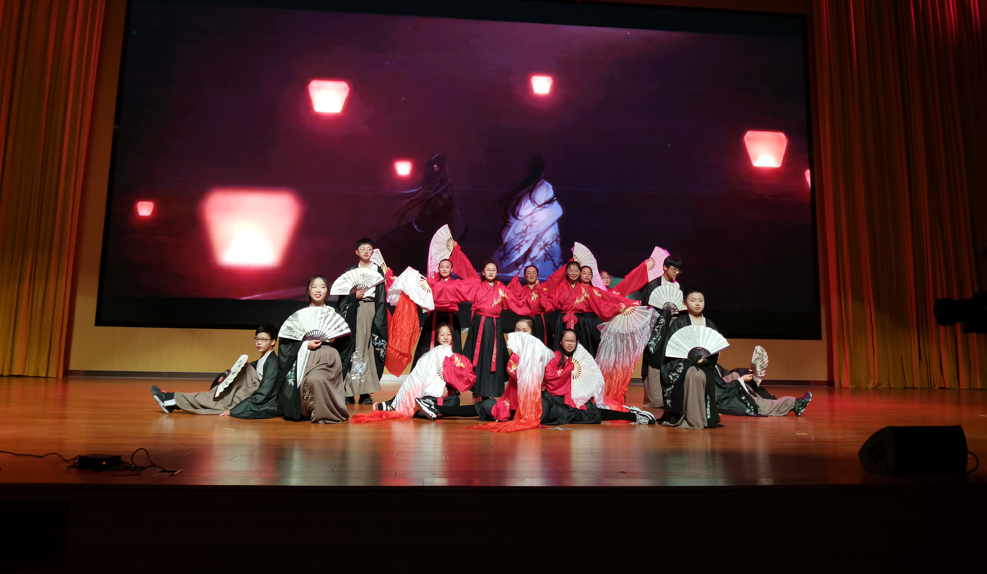
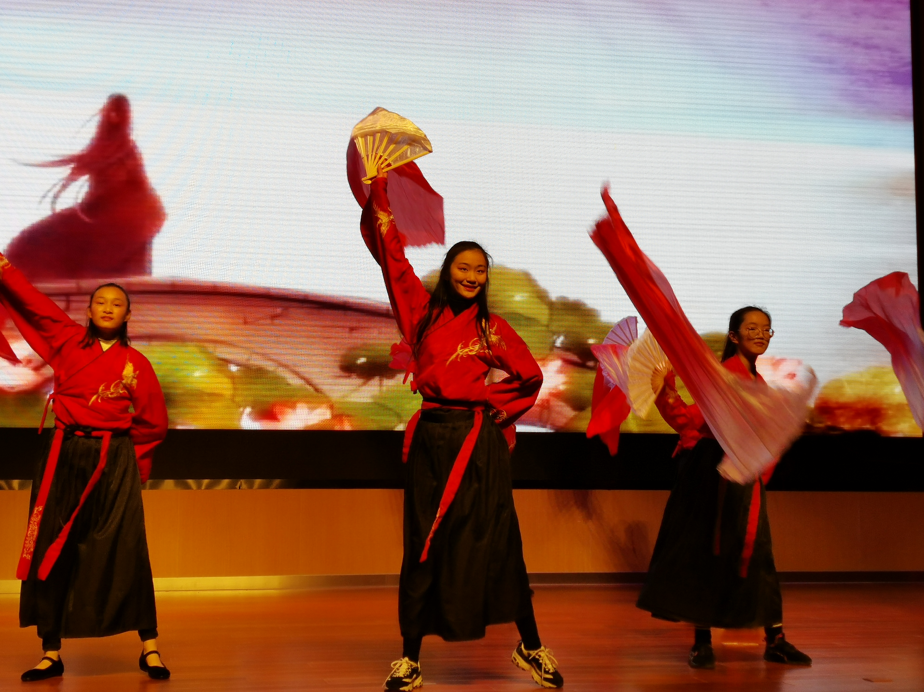
多彩活动

Slide 13
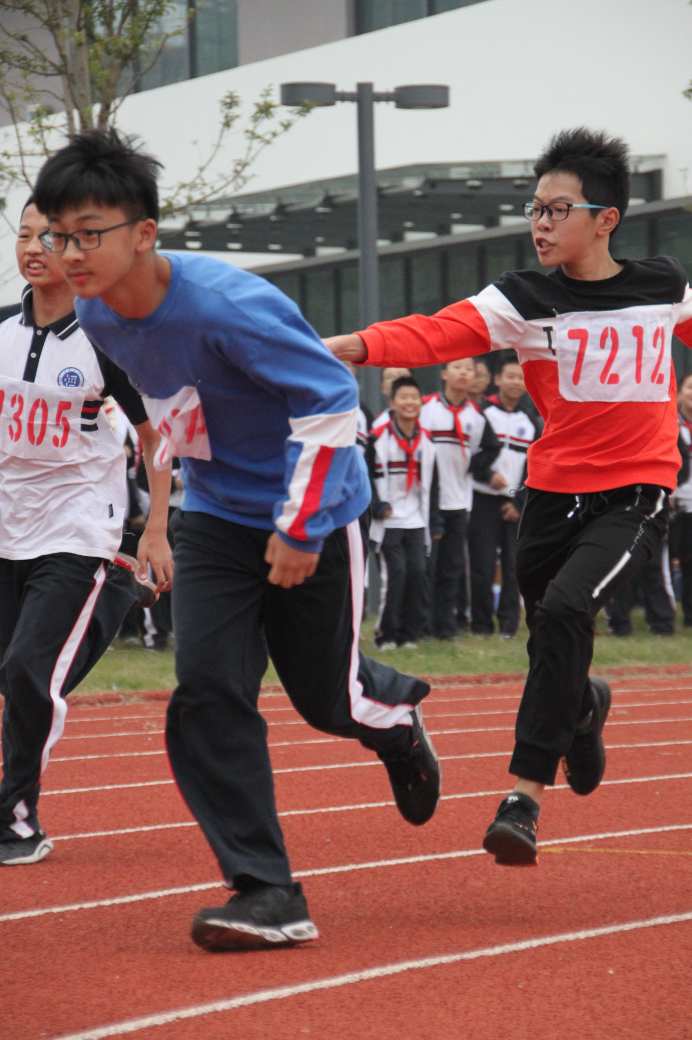
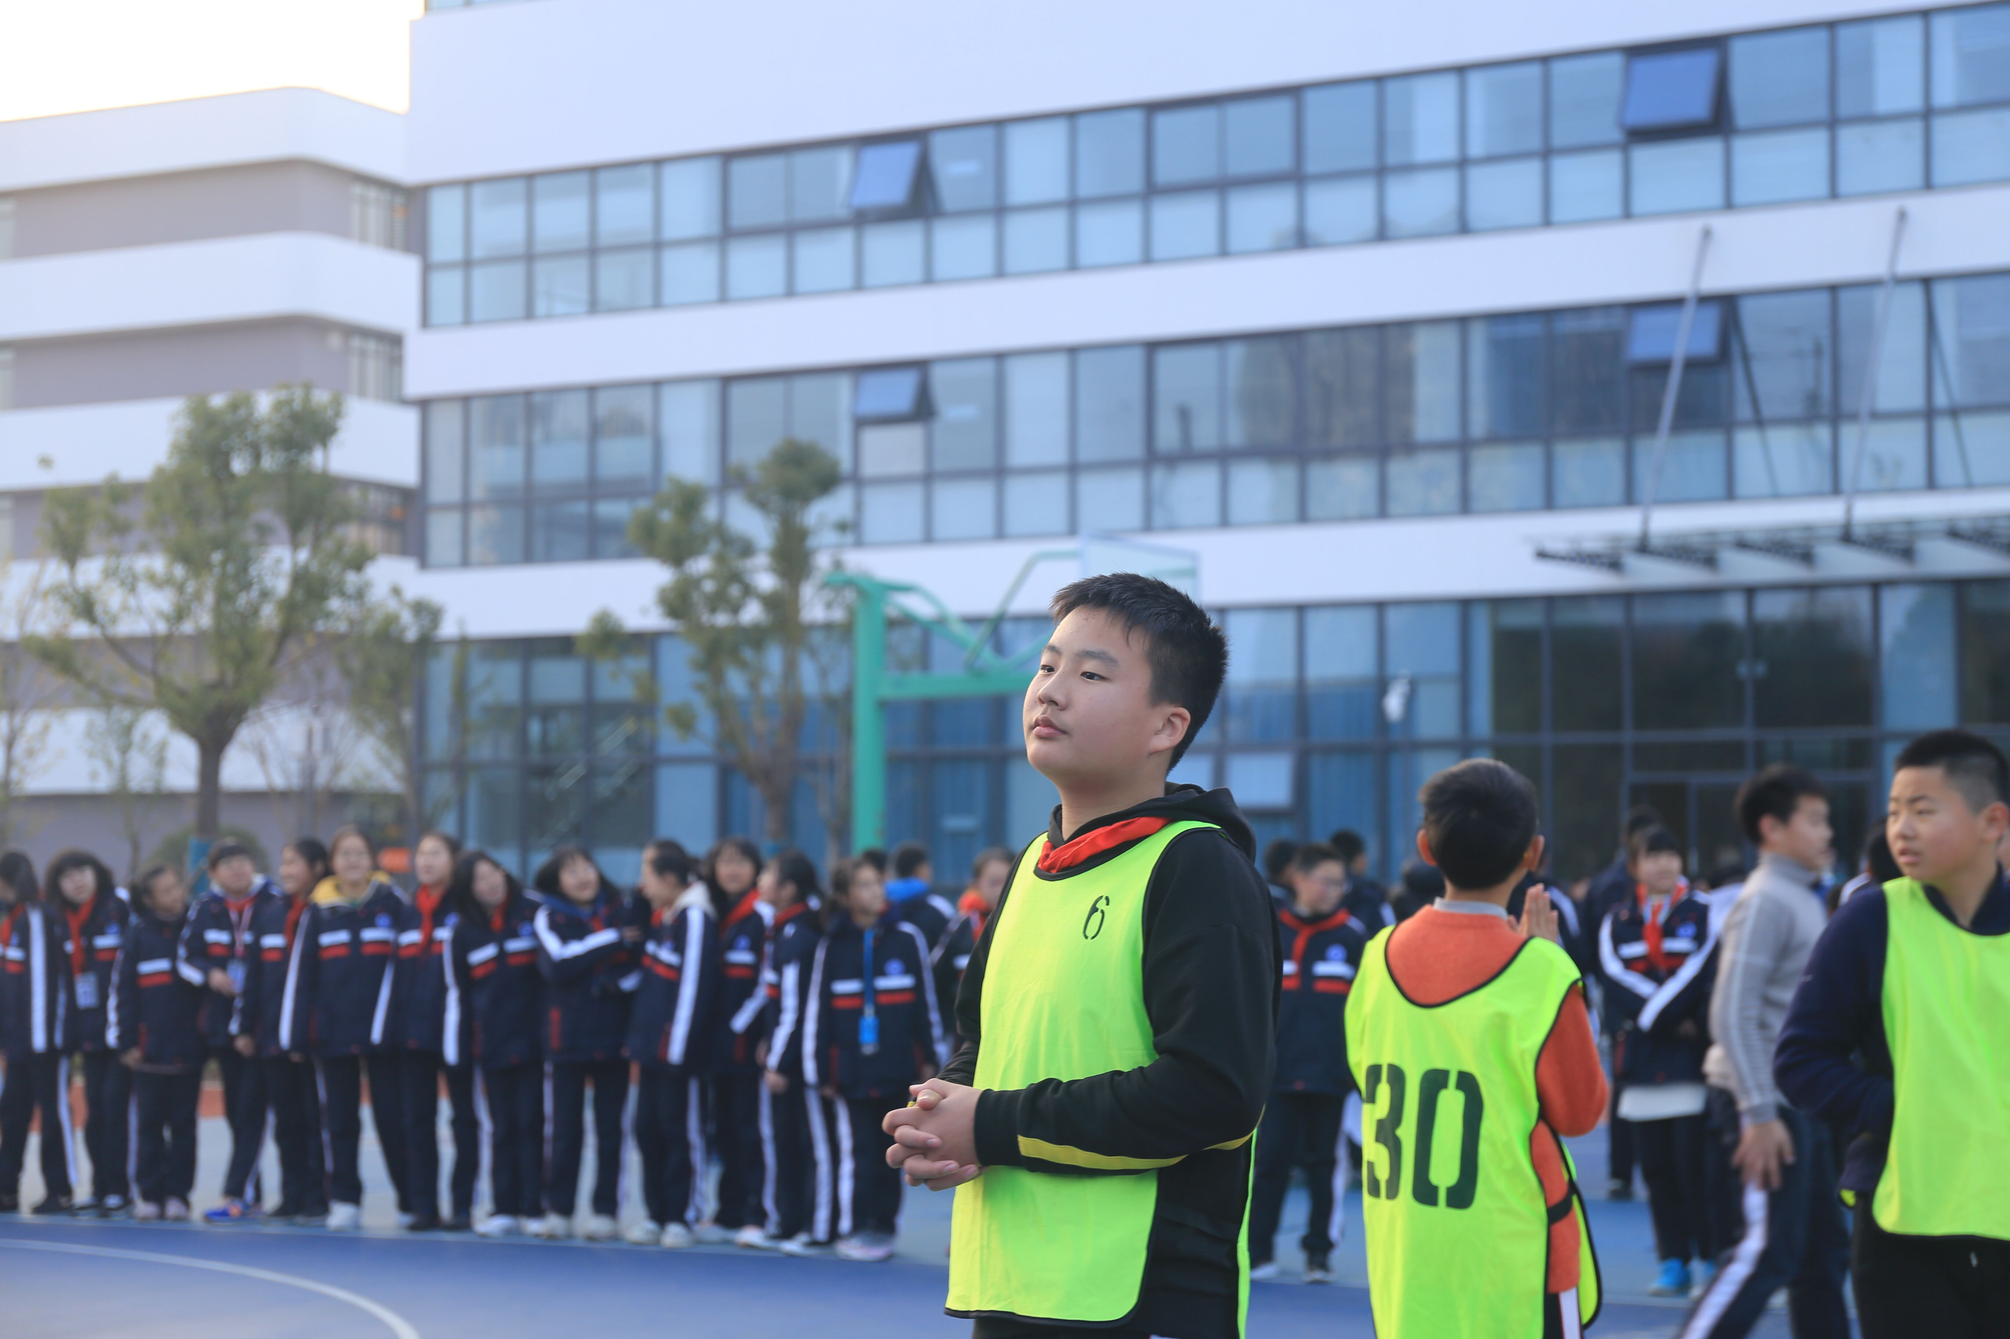
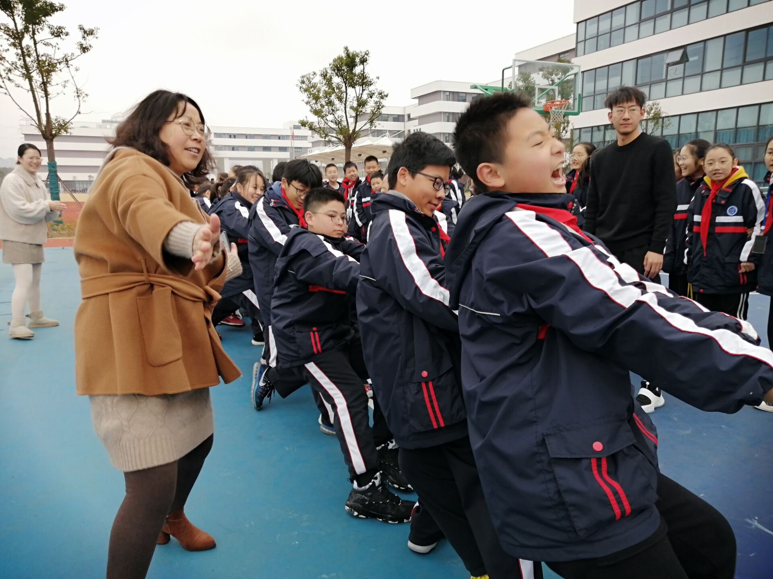
多彩活动

Slide 14
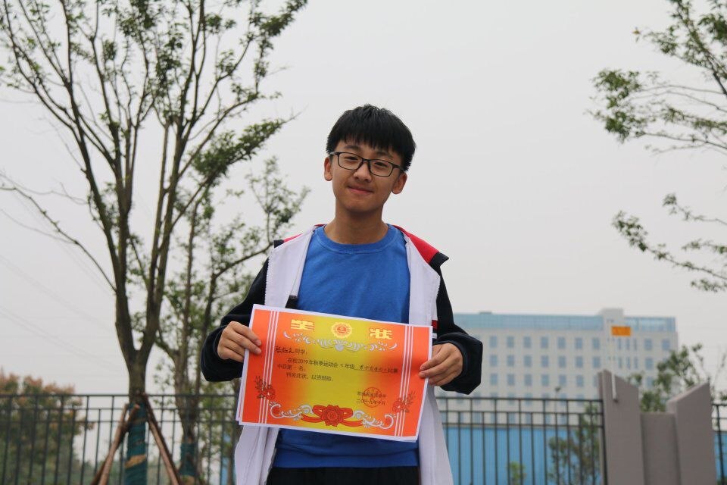
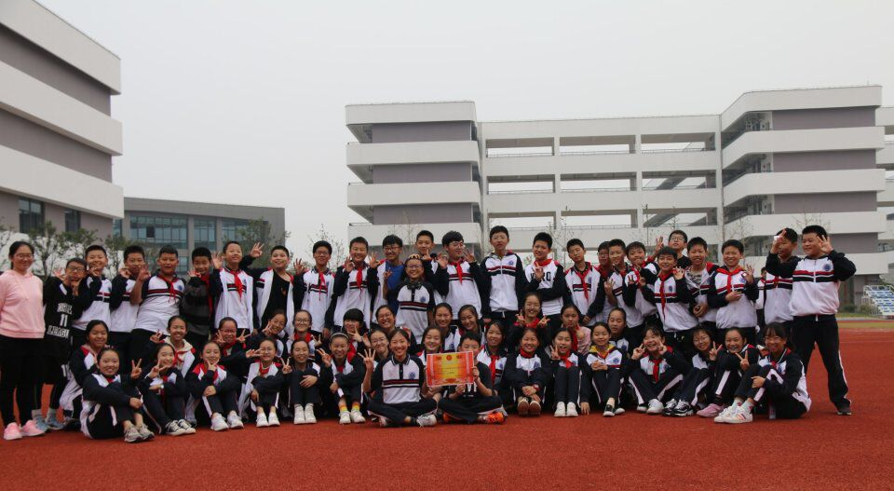
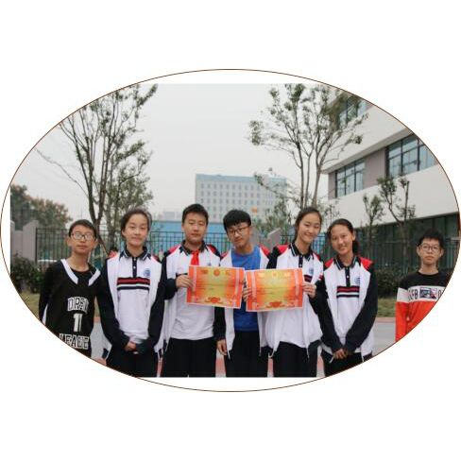
多彩活动

Slide 15
多彩活动
去南山竹海啦！

Slide 16
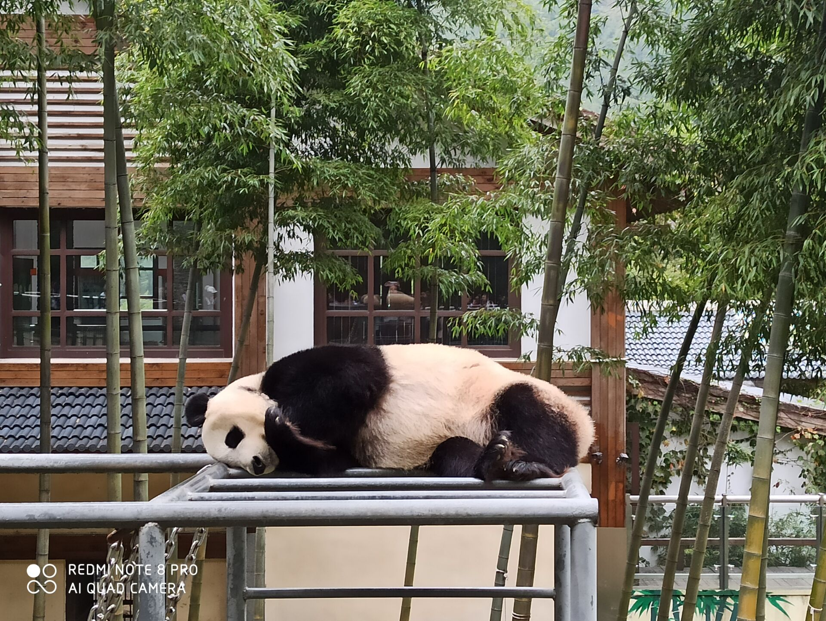
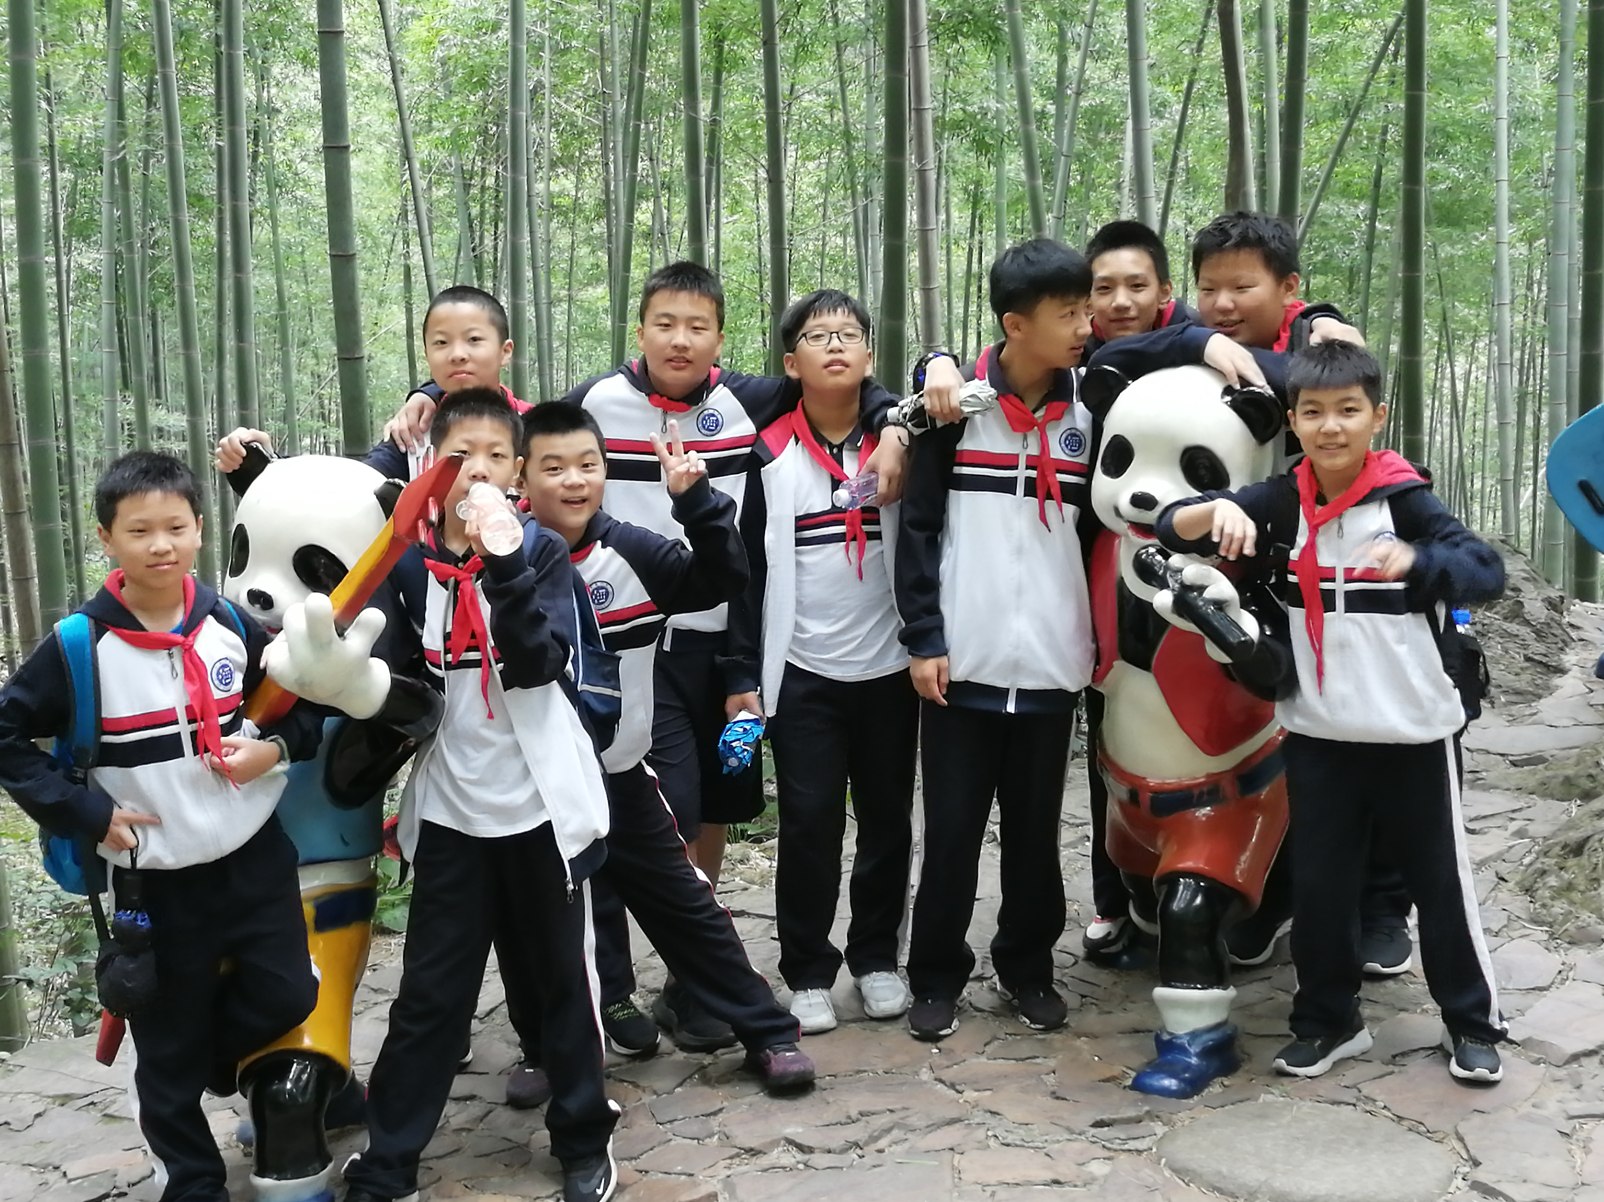
多彩活动

Slide 17
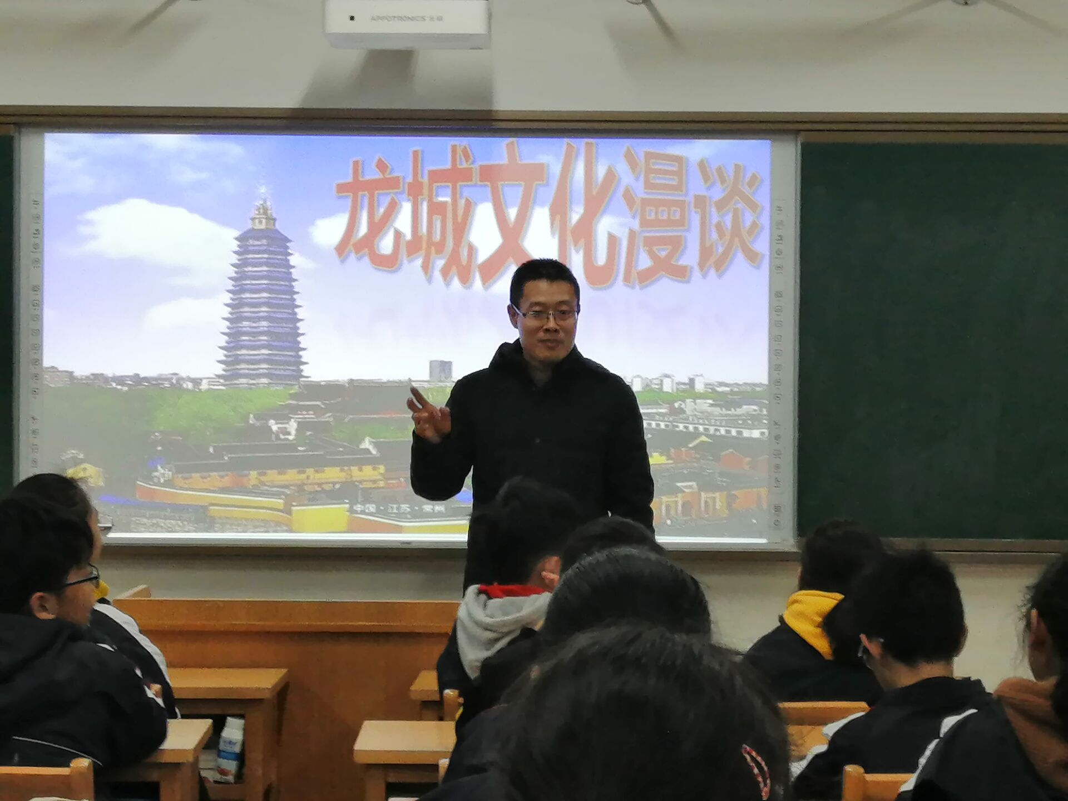
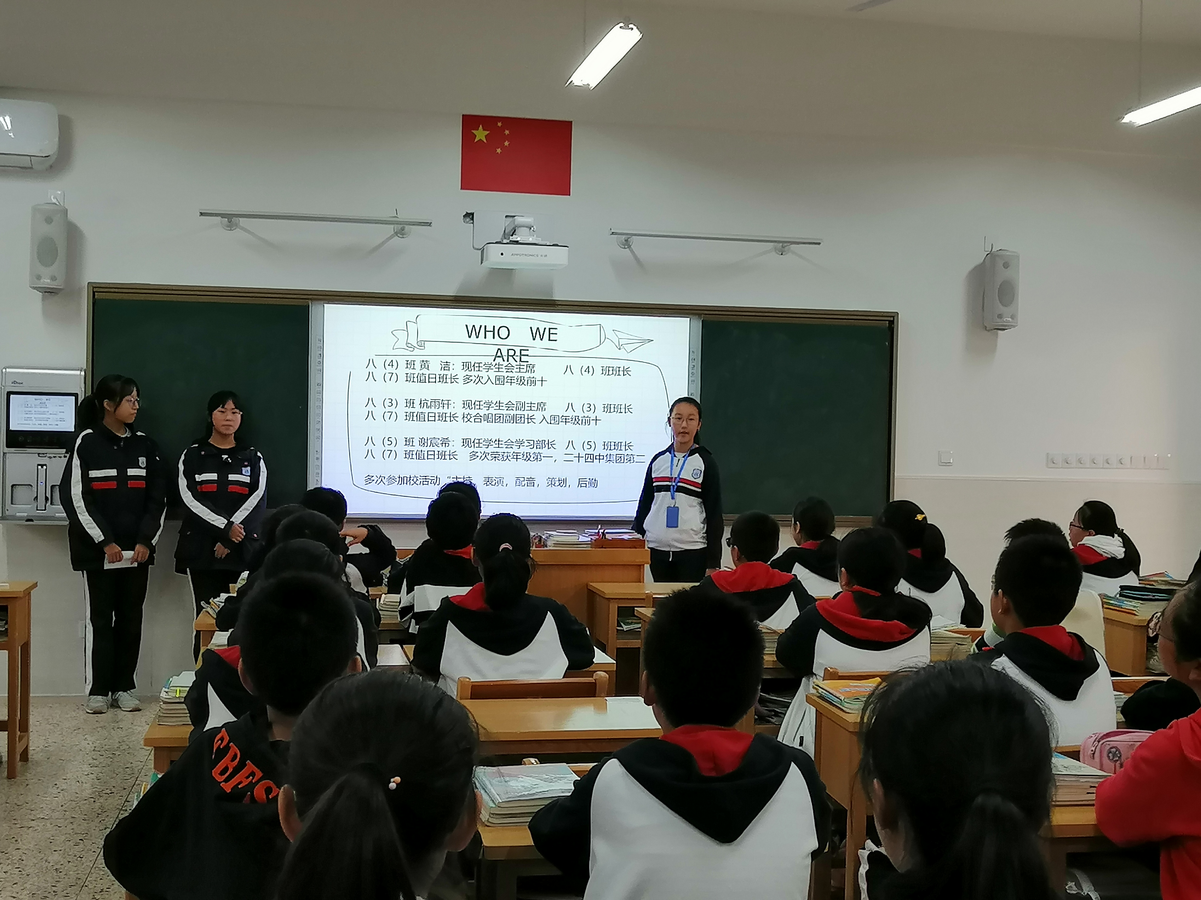
学姐的学法指导
和家长讲堂

Slide 18
03
班级成就

Slide 19
班级成就
参加了这么多的活动，
我们获得了
许多的奖项！! !
再进步
进步
进步

Slide 20

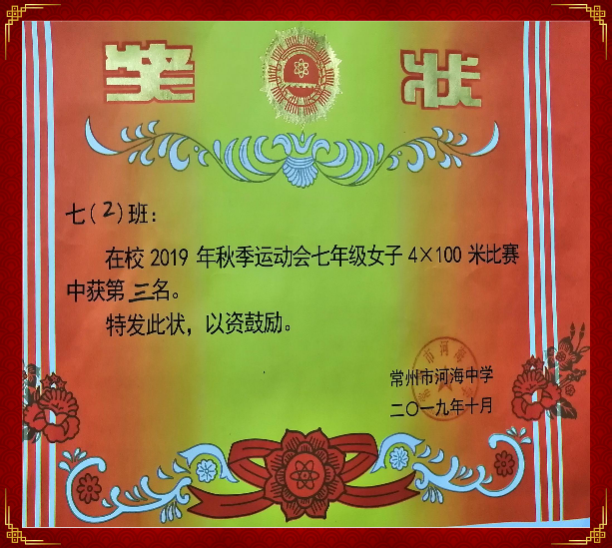
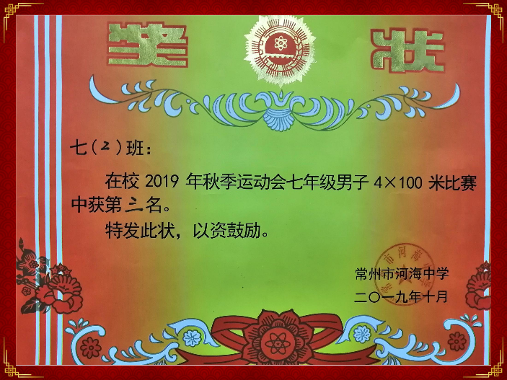
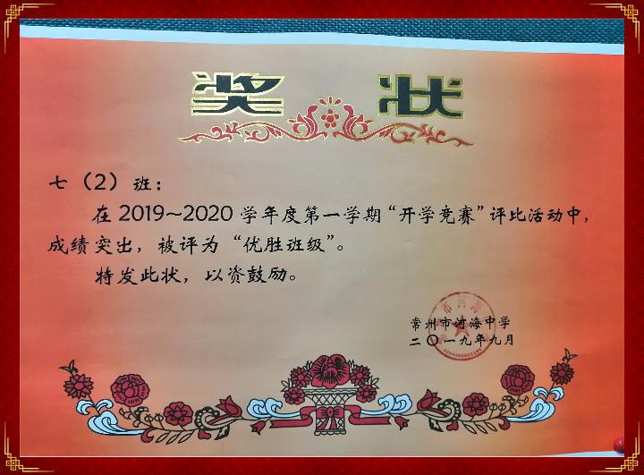

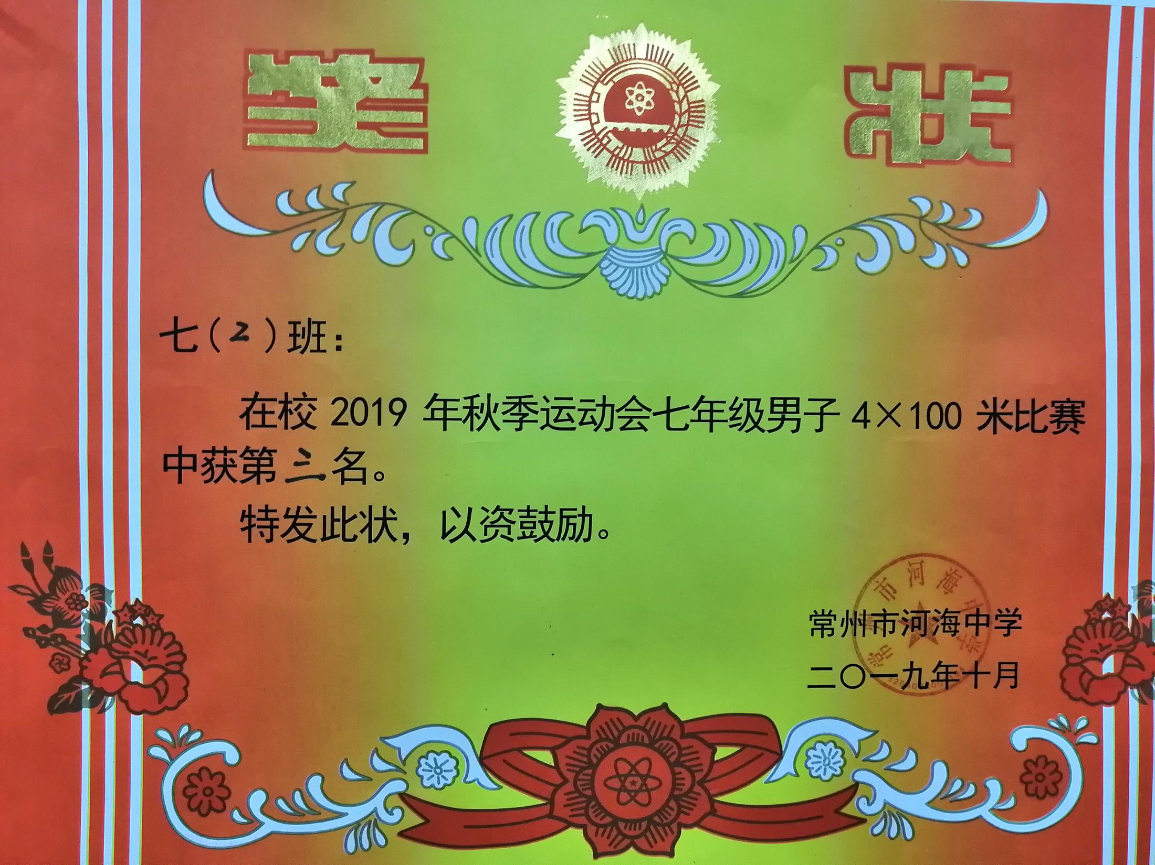
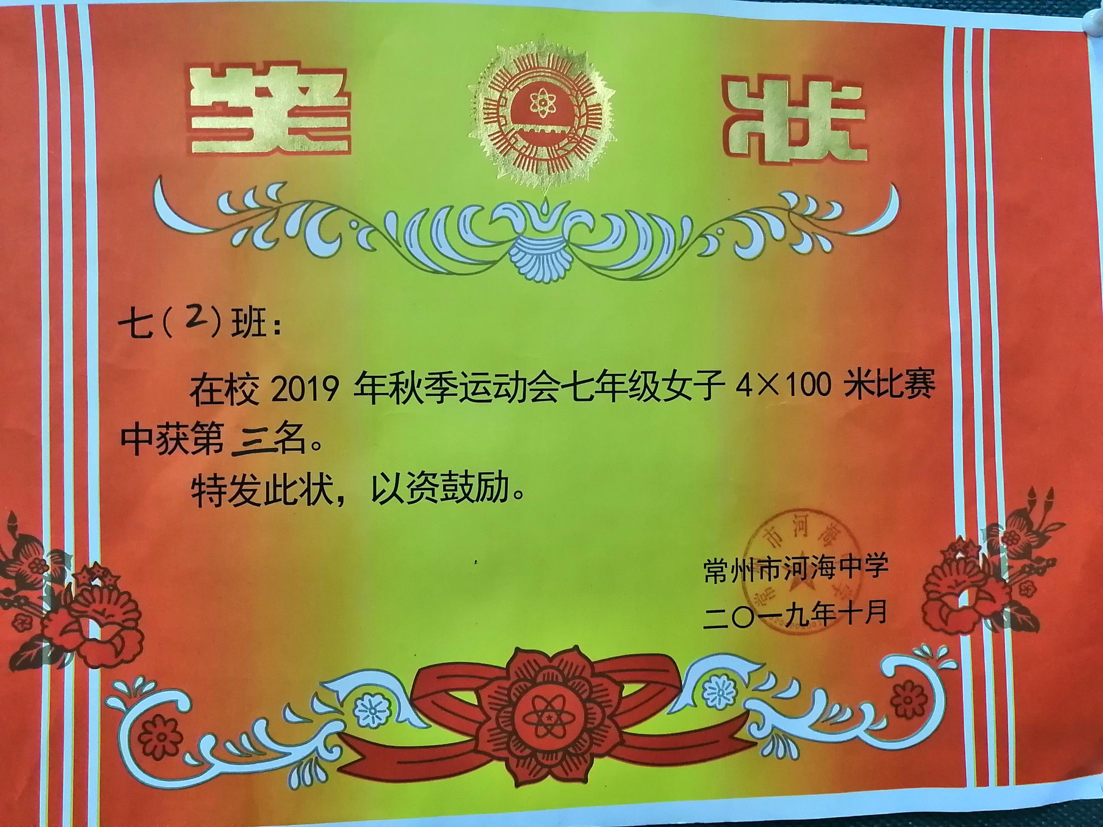
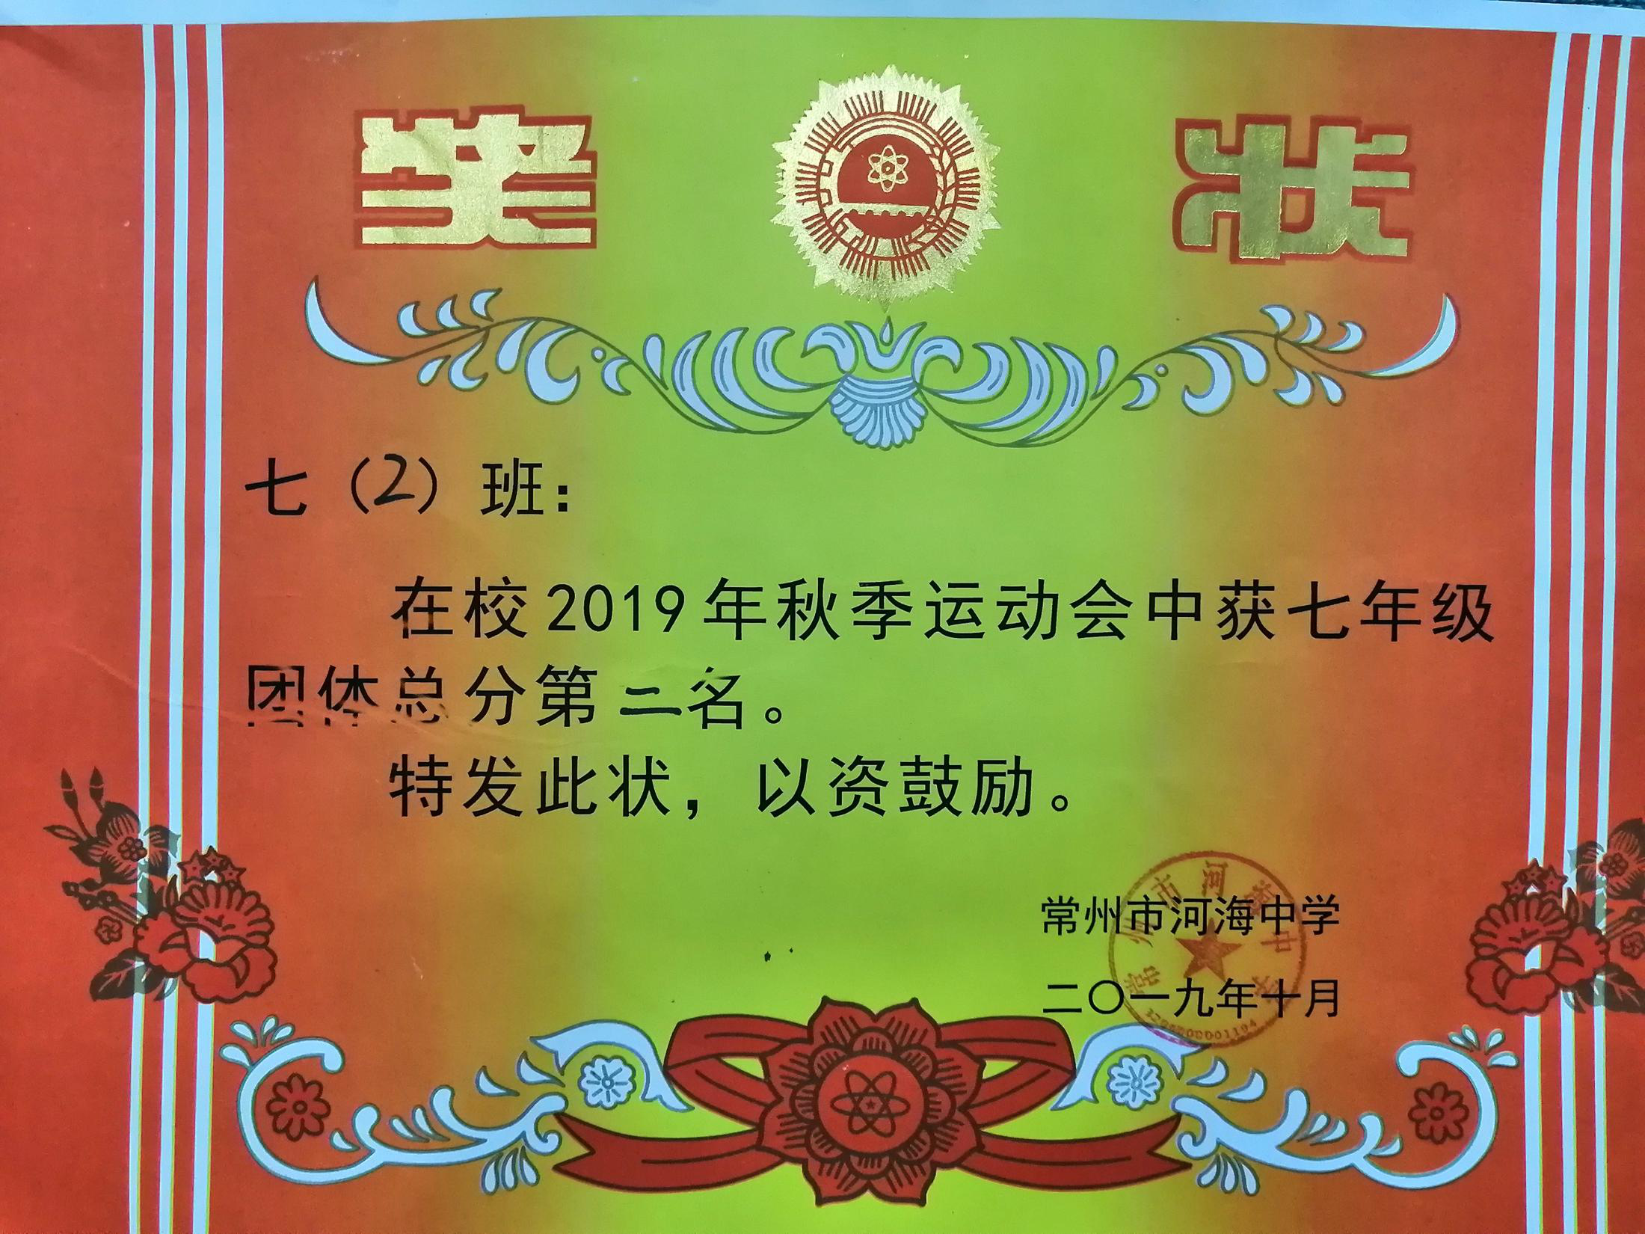
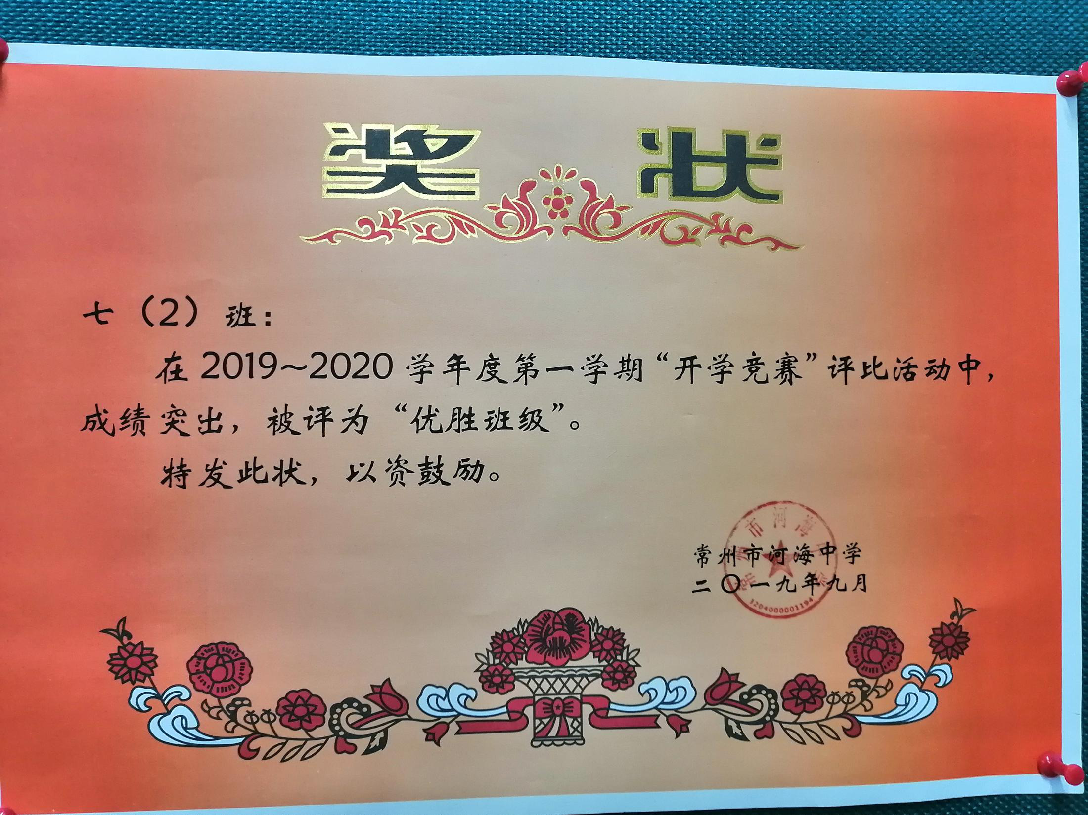
班级成就

Slide 21
班级成就
得了这么多的奖项，
得功于老师们的悉心教导
与同学们的团结一心，
但戒骄戒躁是我们一贯的作风！

Slide 22
04
目标小结

Slide 23
目标小结
在这一年里，我们认识了···
新老师
新同学
“新课本”
“新作业”
还有···
河海中学

Slide 24


目标小结
感
谢
有
你
们
！

Slide 25
目标小结
朝气蓬勃
01
全面发展
02
。
阳光自信
03
建议

Slide 26
感谢聆听
THANK YOU

